Slide 1
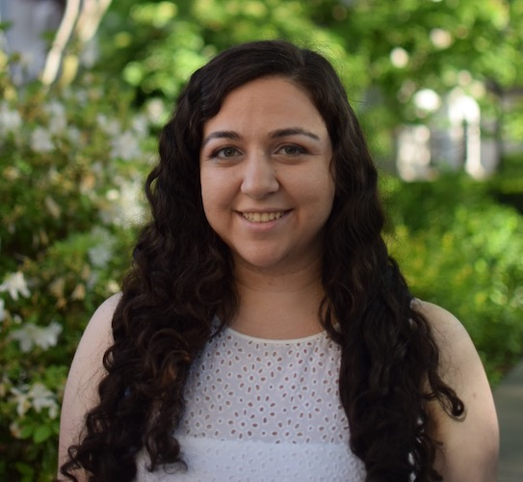
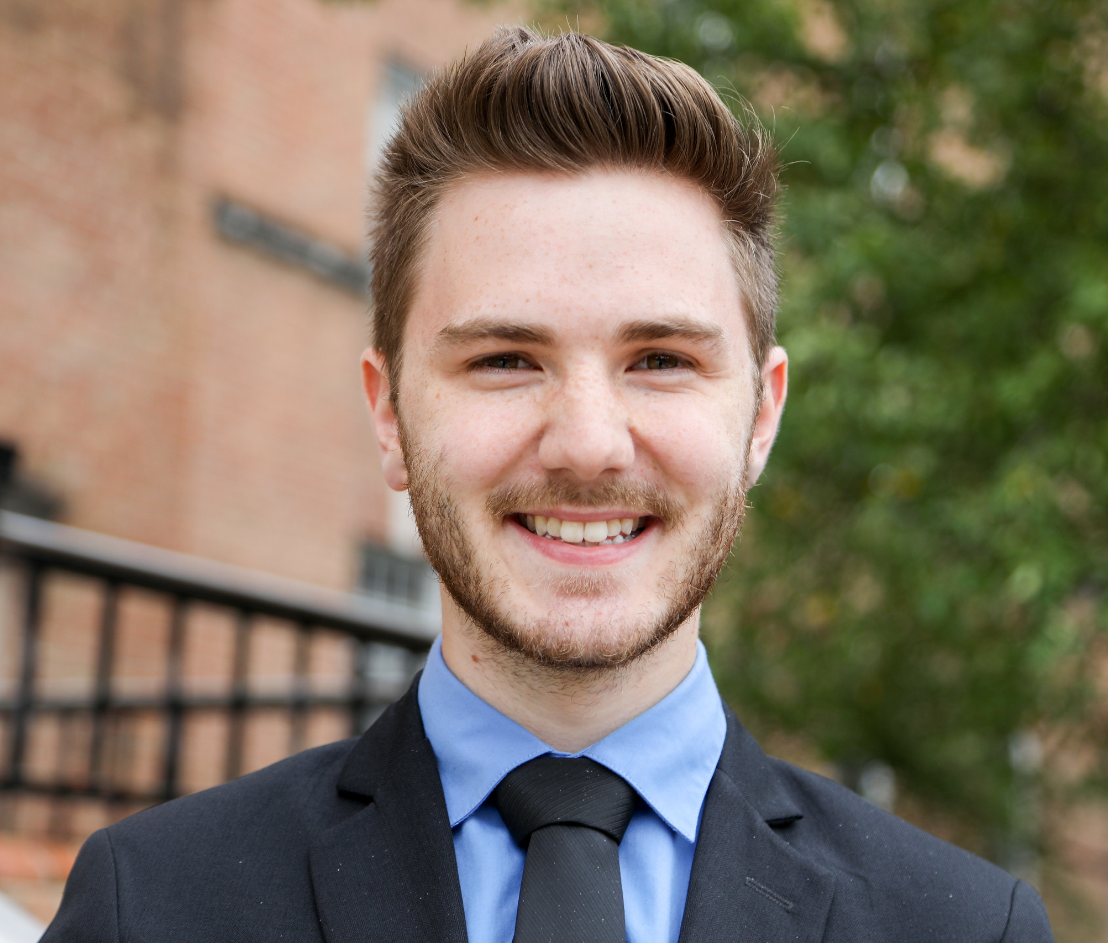
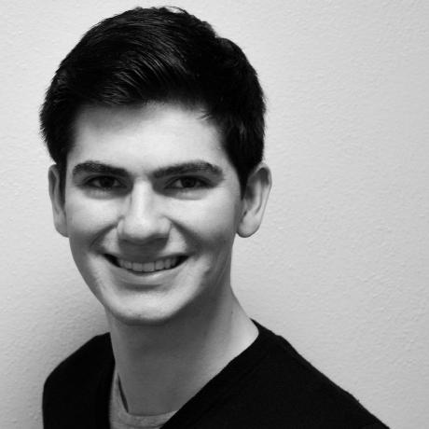
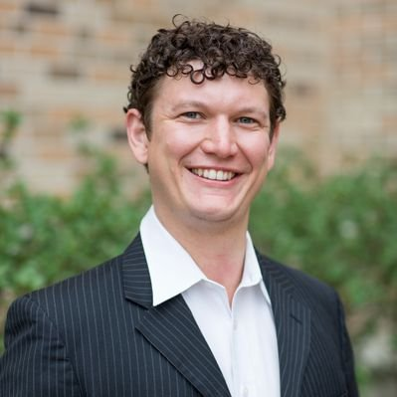
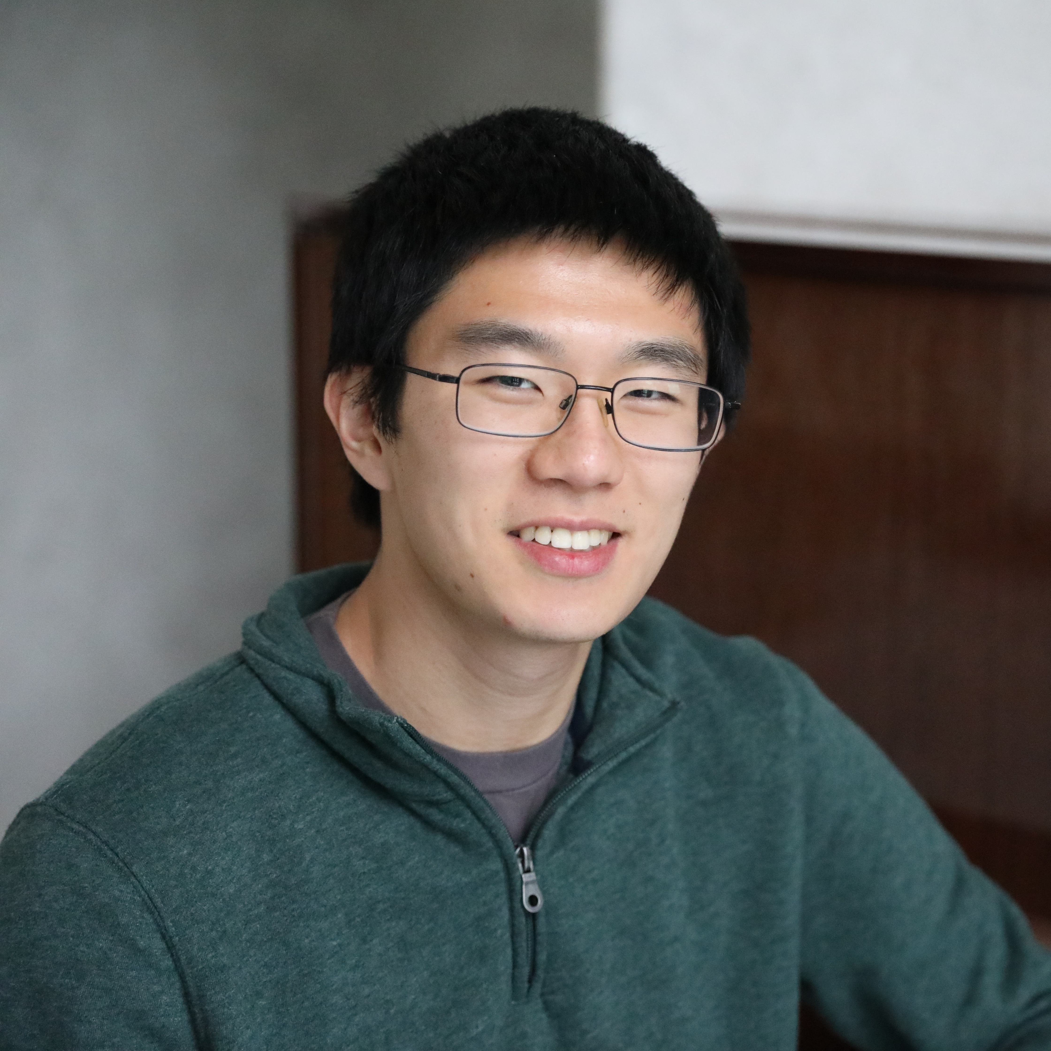

Submission to the 2020 Duolingo STAPLE Task
Huda Khayrallah, Jacob Bremerman,
Arya D. McCarthy, Kenton Murray, Winston Wu
& Matt Post

Slide 3
System Pipeline
Base
NMT
Model

Slide 4
System Pipeline
Base
NMT
Model
Fine-
tuned
NMT
Model

Slide 5
System Pipeline
Base
NMT
Model
Fine-
tuned
NMT
Model
Candidate
selection
final
candidates
n-best list

Slide 6
Model training
Base
NMT
Model
Fine-
tuned
NMT
Model
general
sentence pairs
Duolingo
sentence pairs

Slide 7
?
Duolingo
sentence pairs

Slide 8
1-best
can i walk there?
eu posso andar lá?

Slide 9
all
can i walk there?
can i walk there?
can i walk there?
can i walk there?
eu posso andar lá?
poso andar lá?
dá para eu andar ali?
eu posso andar pra lá?

Slide 10
upweighted
can i walk there?
can i walk there?
can i walk there?
can i walk there?
can i walk there?
eu posso andar lá?
eu posso andar lá?
poso andar lá?
dá para eu andar ali?
eu posso andar pra lá?

Slide 11
Candidate Generate & Selection
Fine-
tuned
NMT
Model
Candidate
selection
n-best list
final candidates

Slide 12
the meeting was so boring!
o encontro estava muito aborrecido!
o encontro estava muito tedioso!
o encontro foi muito aborrecido!
a reunião estava muito aborrecida!
o encontro foi muito aborrecido!
o encontro estava bastante aborrecido!
a reunião estava muito chata!
o encontro estava tão aborrecido!
o encontro estava bastante aborrecido!
o encontro estava bem aborrecido!
o encontro foi muito chato!
a reunião estava muito aborrecida!
o encontro estava tão tedioso!
o encontro foi muito tedioso!

Slide 13
the meeting was so boring!
o encontro estava muito aborrecido!
o encontro estava muito tedioso!
o encontro foi muito aborrecido!
a reunião estava muito aborrecida!
o encontro foi muito aborrecido!
o encontro estava bastante aborrecido!
a reunião estava muito chata!
o encontro estava tão aborrecido!
o encontro estava bastante aborrecido!
o encontro estava bem aborrecido!
o encontro foi muito chato!
a reunião estava muito aborrecida!
o encontro estava tão tedioso!
o encontro foi muito tedioso!
Top 5

Slide 14
the meeting was so boring!
-0.56 o encontro estava muito aborrecido!
-0.58 o encontro estava muito tedioso!
-0.60 o encontro foi muito aborrecido!
-0.60 a reunião estava muito aborrecida!
-0.60 o encontro foi muito aborrecido!
-0.60 o encontro estava bastante aborrecido!
-0.61 a reunião estava muito chata!
-0.61 o encontro estava tão aborrecido!
-0.61 o encontro estava bastante aborrecido!
-0.61 o encontro estava bem aborrecido!
-0.61 o encontro foi muito chato!
-0.62 a reunião estava muito aborrecida!
-0.62 o encontro estava tão tedioso!
-0.62 o encontro foi muito tedioso!

Slide 15
the meeting was so boring!
-0.56 o encontro estava muito aborrecido!
-0.58 o encontro estava muito tedioso!
-0.60 o encontro foi muito aborrecido!
-0.60 a reunião estava muito aborrecida!
-0.60 o encontro foi muito aborrecido!
-0.60 o encontro estava bastante aborrecido!
-0.61 a reunião estava muito chata!
-0.61 o encontro estava tão aborrecido!
-0.61 o encontro estava bastante aborrecido!
-0.61 o encontro estava bem aborrecido!
-0.61 o encontro foi muito chato!
-0.62 a reunião estava muito aborrecida!
-0.62 o encontro estava tão tedioso!
-0.62 o encontro foi muito tedioso!
.04
Threshold

Slide 16
Results

Slide 17
Training & fine-tuning
Base
NMT
Model
Fine-
tuned
NMT
Model

Slide 18
Candidate selection
Candidate
selection
final
candidates
n-best list

Slide 19
Results
*
hu
ja
ko
pt

Slide 20
Results
*
hu
ja
ko
pt

Slide 21
Results
+0.3
+0.1
+1.9
*
+9.2
+2.4
hu
ja
ko
pt

Slide 22
Results
*
*
+1.9
+0.3
+0.1
+9.2
+2.4
hu
ja
ko
pt
* Statistical tie

Slide 23
Analysis

Slide 24
Evaluating 1-best vs n-best

Slide 25
Evaluating 1-best vs n-best
40
20
(n-best quality)
(1-best quality)

Slide 26
Evaluating 1-best vs n-best
40
20
(n-best quality)
(1-best quality)

Slide 27
But wait, there’s more!
Ensembling
Moore-Lewis candidate filtering
Round-trip rescoring
Morphological analysis for generation & filtering
Error analysis

Slide 28
Summary
Questions?
Huda Khayrallah
huda@jhu.edu
Base
NMT
Model
Fine-
tuned
NMT
Model
Candidate
selection
final
candidates
n-best list
n-best quality
1-best quality
hu
ja
ko
pt
vi

